Slide 1
臺南市市立高級中等以下學校及幼兒園
教師諮商輔導
導
宣
臺南市立海佃國民中學人事室

Slide 2
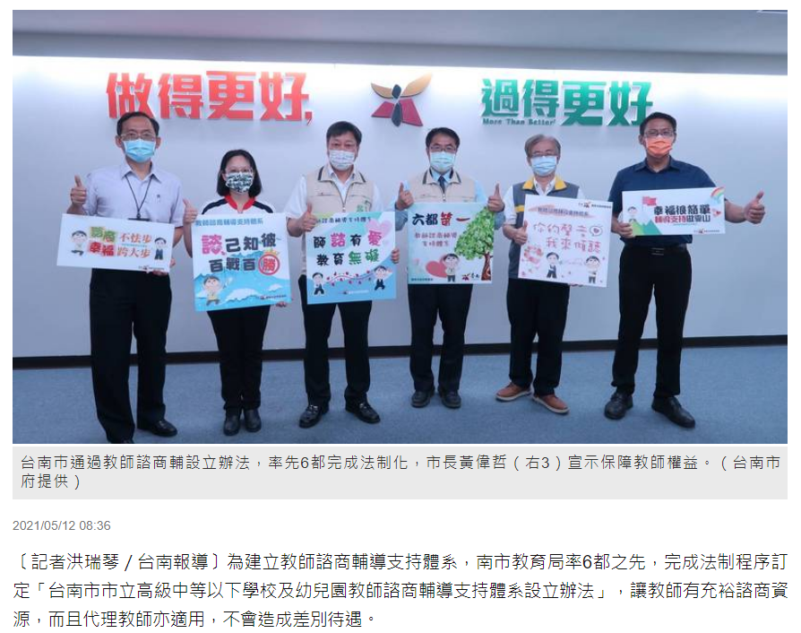
臺南
率先六都
完成法制化
教師諮商輔導
資料來源：
自由時報(網址https://news.ltn.com.tw/news/life/breakingnews/3528883)

Slide 3
制
法
化
教師諮商輔導
教師法第33條第4項
108年06月05日修正-109年09月30日施行
高級中等以下學校各主管機關應建立教師諮商輔導支持體系，協助教師諮商輔導；其辦法由各該主管機關定之。
臺南市市立高級中等以下學校及幼兒園教師諮商輔導支持體系設立辦法
110年5月11日第490次臺南市政會議通過

Slide 4
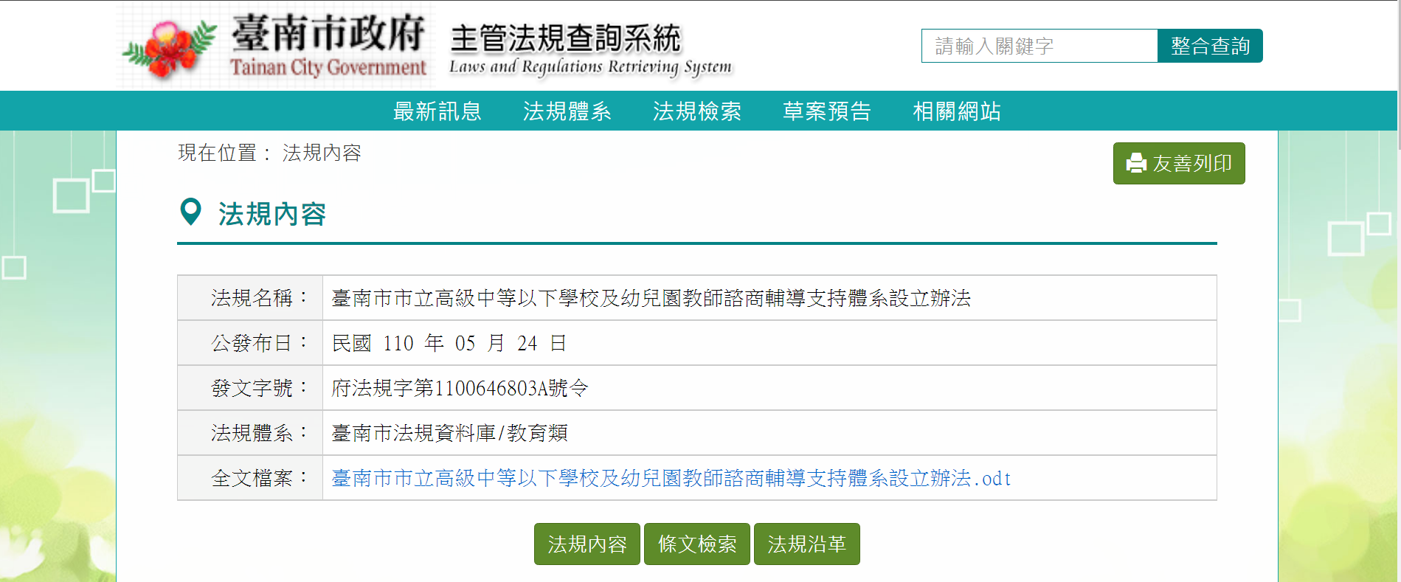
公告發布日期
教師諮商輔導

Slide 5
臺南市諮商輔導的演進
教師諮商輔導
臺南市政府暨所屬機關學校員工協助方案實施計畫
100年04月11日府人企字第1000203094號函訂定
104年05月06日府人企字第1040447084號函修正
臺南市政府及所屬機關學校員工諮商輔導要點
102年01月07日府人企字第1020022805號函訂定
104年09月15日府人企字第1040924441號函修正
服務對象
員工

Slide 6
臺南市諮商輔導的演進
教師諮商輔導
臺南市政府暨所屬機關學校員工協助方案實施計畫
100年04月11日府人企字第1000203094號函訂定
104年05月06日府人企字第1040447084號函修正
臺南市政府及所屬機關學校員工諮商輔導要點
102年01月07日府人企字第1020022805號函訂定
104年09月15日府人企字第1040924441號函修正
服務對象
員工
教師
教育局105年01月13日南市教人(二)字第1050033237號函

Slide 7
臺南市諮商輔導的演進
教師諮商輔導
臺南市政府暨所屬機關學校員工協助方案實施計畫
教師法
臺南市市立高級中等以下學校及幼兒園教師諮商輔導支持體系設立辦法
臺南市政府及所屬機關學校員工諮商輔導要點
員工
教師

Slide 8
臺南市諮商輔導的演進
教師諮商輔導
臺南市政府暨所屬機關學校員工協助方案實施計畫
教師法
臺南市市立高級中等以下學校及幼兒園教師諮商輔導支持體系設立辦法
臺南市政府及所屬機關學校員工諮商輔導要點
員工
教師

Slide 9
服
務
提供教師因工作適應、輔導與管教學生、親師溝通、生涯規劃、壓力調適、人際關係、情緒管理等議題而產生心理困擾之諮商輔導。
內
教師諮商輔導
容

Slide 10
服
本府所屬高級中等以下各級學校與幼兒園
務
專任教師
教師諮商輔導
對
代理教師
象

Slide 11
申請與媒合
教師諮商輔導
提出申請
媒合諮商
教師
諮輔人員
由教師自行提出申請
媒合
經教師同意後，由學校轉介提出申請
由教育局受託單位（寬欣心理治療所）受理協助媒合諮商輔導人員與教師進行諮商會談

Slide 12
倫理規範及保密責任
教師諮商輔導
教育局、學校、專業機構或專責單位（人員）辦理本服務時，應事先告知說明相關義務責任，以確保個案權益，並皆以密件處理
密件處理
教師求助於本服務之決定應出於個人自由意志
本服務之所有紀錄，及求助教師之個人資料，均應依相關法令及專業倫理予以保密及保存，非經法律程序或當事人書面授權同意，均不得提供給任何單位或他人
保密及保存
教師於諮商輔導過程中，得隨時要求終止服務

Slide 13
倫理規範及保密責任
教師諮商輔導
密件處理
保密及保存

Slide 14
諮商鐘點費用
教師諮商輔導
補助4小時
每位教師每年以補助4小時諮商鐘點費為上限原則，所需經費由教育局相關經費支應；若教師申請4小時鐘點費補助請畢仍有服務需求，依諮商輔導人員所在之服務機構接續進行服務或是協助轉介，後續服務費用由教師自行支付
每年
申請諮商輔導之教師於約定諮商輔導時間後，因故不能前往未於前一日告知，或諮商輔導遲到15分鐘以上，應自行負擔當次諮商鐘點費

Slide 15
諮商鐘點費用
教師諮商輔導
每年
補助4小時

Slide 16
公出公假登記
教師諮商輔導
申請諮商輔導之教師於上班時間接受諮商服務，以不影響課務為原則，得依相關規定辦理公出或公假登記

Slide 17
掃
描
預
約
教師諮商輔導

Slide 18
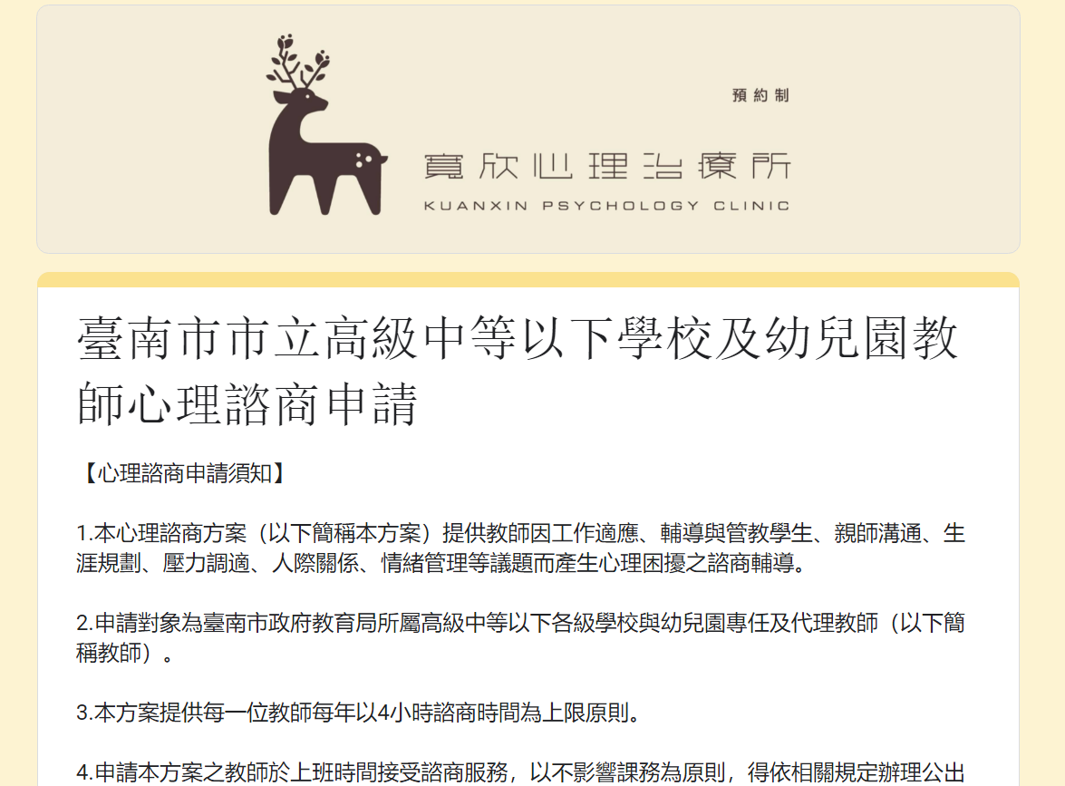
教師諮商輔導
https://docs.google.com/forms/d/e/1FAIpQLSeIS5es9SO2P5AZZFpIN01tBPMhtgtQFzx6H9Y8cibPdFMhIg/viewform

Slide 19
教師諮商輔導
謝謝聆聽

Slide 20
師諮有愛
教育無礙
教師諮商輔導
謝謝聆聽
臺南市立海佃國民中學人事室 關心您

